Slide 1
MAVZU: HOSILA TA’RIFI, UNING GEOMETRIK VA MEXANIK MA’NOLARI.EGRI CHIZIQ URINMASI VA NORMALINING TENGLAMALARI. DIFFERENSIALLANUVCHI FUNKSIYANING UZLUKSIZLIGI

Slide 2
REJA:
1.HOSILA TUSHUNCHASIGA OLIB KELADIGAN MASALALAR.
2.FUNKSIYA HOSILASINING TA’RIFI
3.HOSILANING FIZIK VA GEOMETRIK MA’NOLARI
4.URINMA VA NORMAL TENGLAMALARI

Slide 3

Ma’ruzaning mazmuni
Egri chiziq urinmasi. Siz aylananing urinmasi tushunchasi bilan tanishsiz. Aylanaga o‘tkazilgan urinma shu aylana bilan yagona umumiy nuqtaga ega, shuningdek aylana to‘g‘ri chiziqning bir tomonida joylashgan bo‘lar edi. Endi tekislikda ixtiyoriy egri chiziq berilgan bo‘lsa, unga o‘tkazilgan urinmani qanday aniqlash mumkin degan masalani qaraylik.

Slide 4
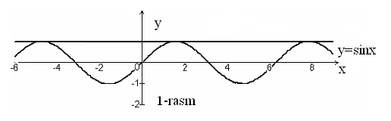

Slide 5
Urinmani egri chiziq bilan yagona umumiy nuqtaga ega bo‘lgan to‘g‘ri chiziq sifatida aniqlash mumkin emas, chunki, masalan y=ax² parabolaning o‘qi parabola bilan faqat bitta umumiy nuqtaga ega, lekin parabolaga urinmaydi. Egri chiziq urinma to‘g‘ri chiziqning bir tomonida joylashishi muhim xususiyat emas, chunki y=ax³ egri chiziqqa absstsissa o‘qi (0;0) nuqtada urinadi, lekin egri chiziq bu o‘qni shu nuqtada kesib o‘tadi. Urinmaning egri chiziq bilan yagona umumiy nuqtaga ega bo‘lishi ham uning muxim xususiyati bo‘la olmaydi. Masalan x=1 to‘g‘ri chiziq y=sinx sinusoida bilan cheksiz ko‘p umumiy nuqtaga ega, ammo u sinusoidaga urinadi. (1-rasm)
Urinmaga ta’rif berish uchun limit tushunchasidan foydalanishga to‘g‘ri keladi. Faraz qilaylik G biror egri chiziq yoyi, M₀ shu egri chiziqning nuqtasi bo‘lsin. Egri chiziqqa tegishli N nuqtani tanlab, M₀N kesuvchi o‘tkazamiz. Agar N nuqta egri chiziq bo‘ylab M₀ nuqtaga yaqinlashsa, M₀N kesuvchi M₀ nuqta atrofida buriladi. Shunday holat bo‘lishi mumkinki, N nuqta M₀ nuqtaga yaqinlashgan sari M₀N kesuvchi biror M₀T limit vaziyatga intilishi mumkin. Bu holda M₀T to‘g‘ri chiziq G egri chiziqning M₀ nuqtasidagi urinmasi deyiladi. (2-rasm). Egri chiziqning urinmasi 3- va 4-rasmdagidek holatda bo‘lishi ham mumkin.

Slide 6
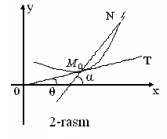

Slide 7
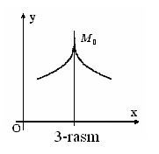
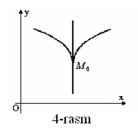
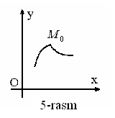
1.2.Egri chiziq urinmasining burchak koeffitsientini topish masalasi. Endi G egri chiziq biror oraliqda aniqlangan uzluksiz y=f(x) funksiyaning grafigi bo‘lgan holda urinmaning burchak koeffitsientini topaylik. Qaralayotgan f(x) funksiya grafigini ifodolovchi G chiziqqa tegishli M₀ nuqtaning abssissasi x₀, ordinatasi f(x₀) va shu nuqtada urinma mavjud deb faraz qilaylik

Slide 9
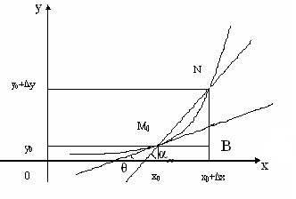

Slide 11
FUNKSIYA

Slide 19
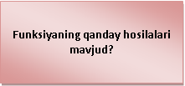

Slide 25


Urinma va normal tenglamalari?

Slide 29
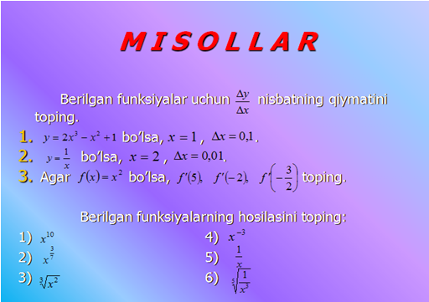
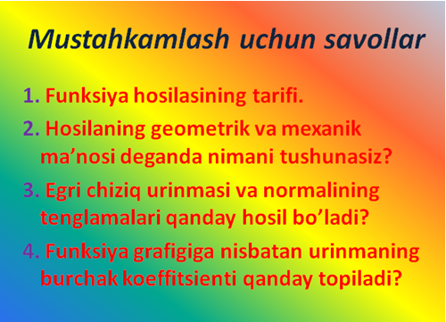


Slide 30
BILAMAN
BILIB OLDIM
BILMOQCHIMAN

Slide 31
Foydalanilgan adabiyotlar
1. Toshmetov O’., Turgunbayev R., Saydamatov E., Madirimov M. Matematik analiz I-qism. T.: “Extremum-Press”, 2015. -125-136 b.
2. Claudia Canuto, Anita Tabacco Mathematical analysis. I. Springer-Verlag. Italia, Milan. 2008.- 166-170p.
3. Xudayberganov G., Vorisov A., Mansurov X., Shoimqulov B. Matematik analizdan ma’ruzalar. I T.:«Voris-nashriyot». 2010 y. 120–126 b.

Slide 32
